Slide 1
Defensa Hito II
Estructura de Datos
Ingenieria de Sistemas
Victor Hugo Quispe Torrez
Sede El Alto
2023

Slide 2
Manejo de Conceptos

Slide 3
1. ¿A que se refiere cuando se habla de POO?
La programación Orientada a objetos se define como un paradigma de la programación, una manera de programar específica, donde se organiza el código en unidades denominadas clases, de las cuales se crean objetos que se relacionan entre sí para conseguir los objetivos de las aplicaciones.
2. ¿Cuáles son los 4 componentes que componen POO?
Métodos: Son aquellas funciones que permite efectuar el objeto y que nos rinden algún tipo de servicio durante el transcurso del programa.
Eventos: Son aquellas acciones mediante las cuales el objeto reconoce que se está interactuando con él. De esta forma el objeto se activa y responde al evento según lo programado en su código.
Atributos: Características que aplican al objeto solo en el caso en que el sea visible en pantalla por el usuario; entonces sus atributos son el aspecto que refleja, tanto en color, tamaño, posición, si está o no habilitado.

Slide 4
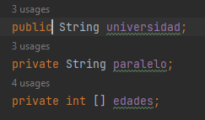
3. ¿Cuáles son los pilares de POO?
Estos pilares son: abstracción, encapsulamiento, herencia y polimorfismo.
Es el proceso de almacenar en una misma sección los elementos de una abstracción que constituyen su estructura y su comportamiento; sirve para separar el interfaz contractual de una abstracción y su implantación.
4. ¿Qué es Encapsulamiento y muestre un ejemplo?

Slide 5
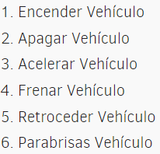
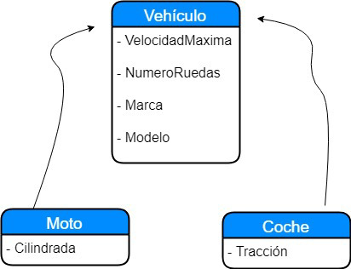
5. ¿Qué es Abstracción y muestre un ejemplo?
Son las características especificas de un objeto, aquellas que lo distinguen de los demás tipos de objetos y que logran definir límites conceptuales respecto a quien está haciendo dicha abstracción del objeto.
6. ¿Que es Herencia y muestre un ejemplo?
Es el mecanismo por el cual una clase permite heredar las características (atributos y métodos) de otra clase.

Slide 6
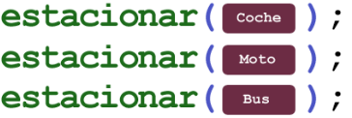
Es la capacidad que tienen los objetos de una clase en ofrecer respuesta distinta e independiente en función de los parámetros (diferentes implementaciones) utilizados durante su invocación.
7. ¿Qué es Polimorfismo y muestre un ejemplo?
8. ¿Que es un ARRAY?
Es un arreglo que contiene una serie de elementos del mismo tipo.

Slide 7

9. ¿Qué son los paquetes en JAVA?
Los paquetes son el mecanismo que usa Java para facilitar la modularidad del código. Un paquete puede contener una o más definiciones de interfaces y clases, distribuyéndose habitualmente como un archivo. Para utilizar los elementos de un paquete es necesario importar este en el módulo de código en curso, usando para ello la sentencia import.
10.¿Cómo se define una clase main en JAVA y muestra un ejemplo?
Los programas Java siempre tienen un punto de entrada, que se conocen como «la clase principal», «la clase iniciadora» o «el método main».

Slide 8
Parte Practica

Slide 9
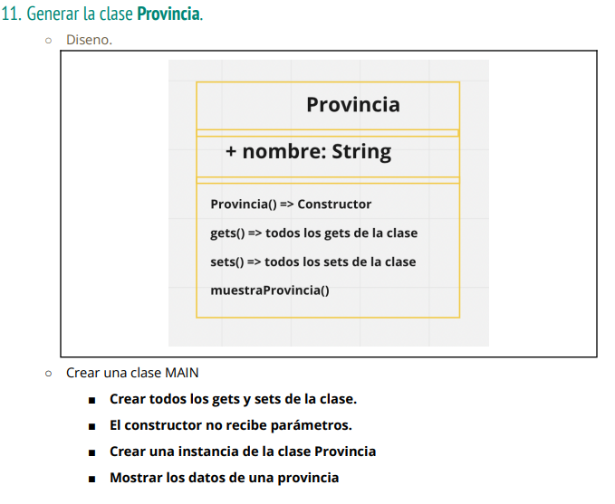

Slide 10
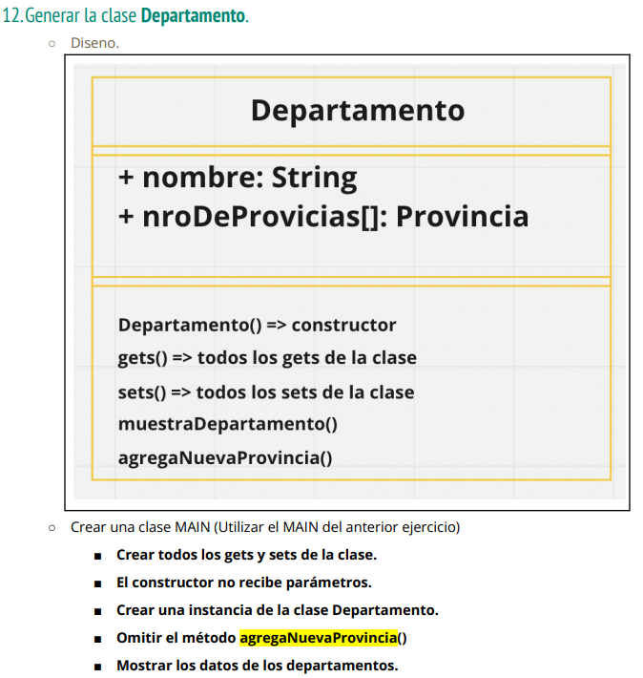

Slide 11
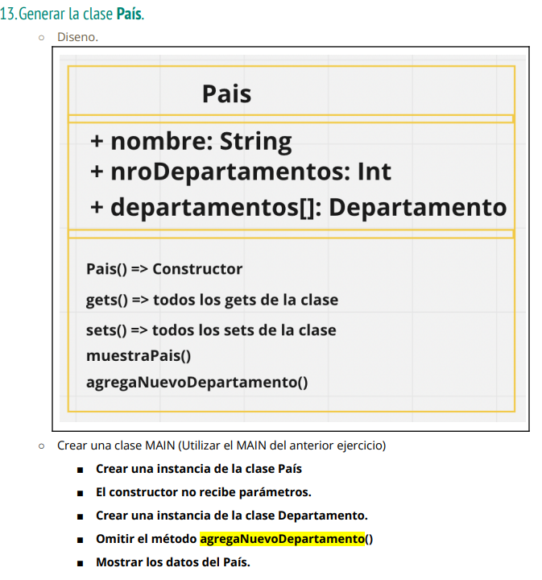

Slide 12
